Slide 1
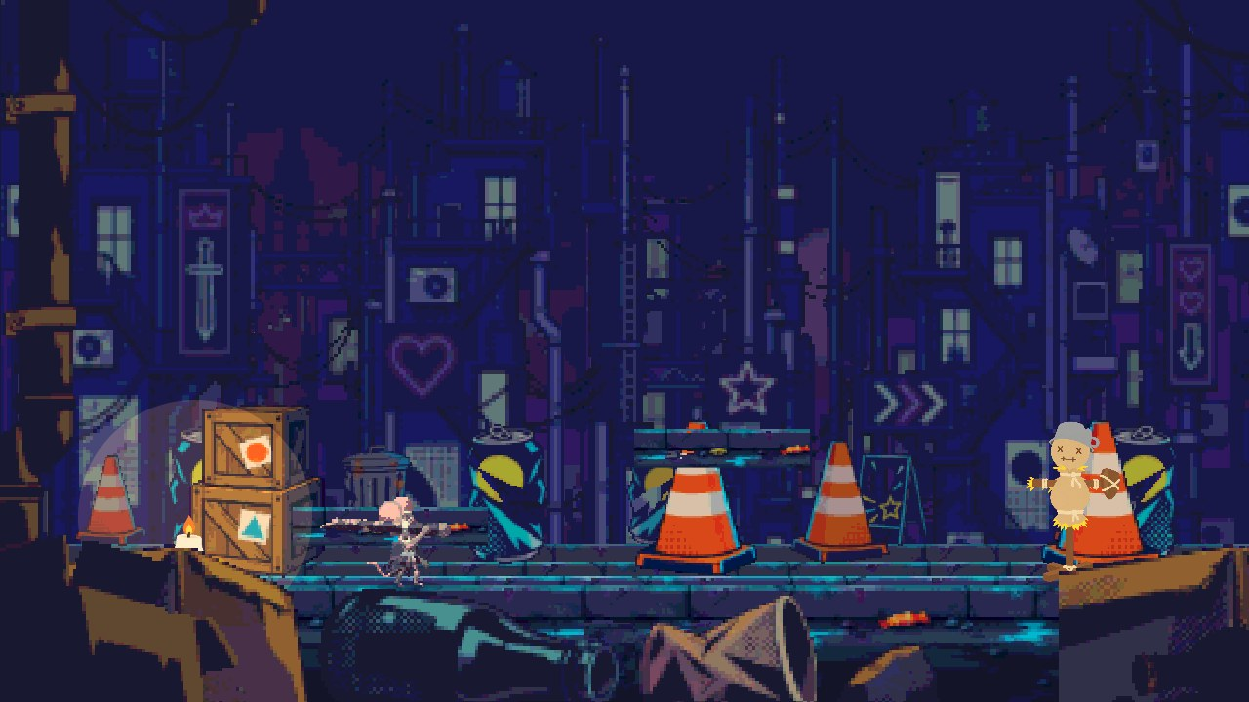
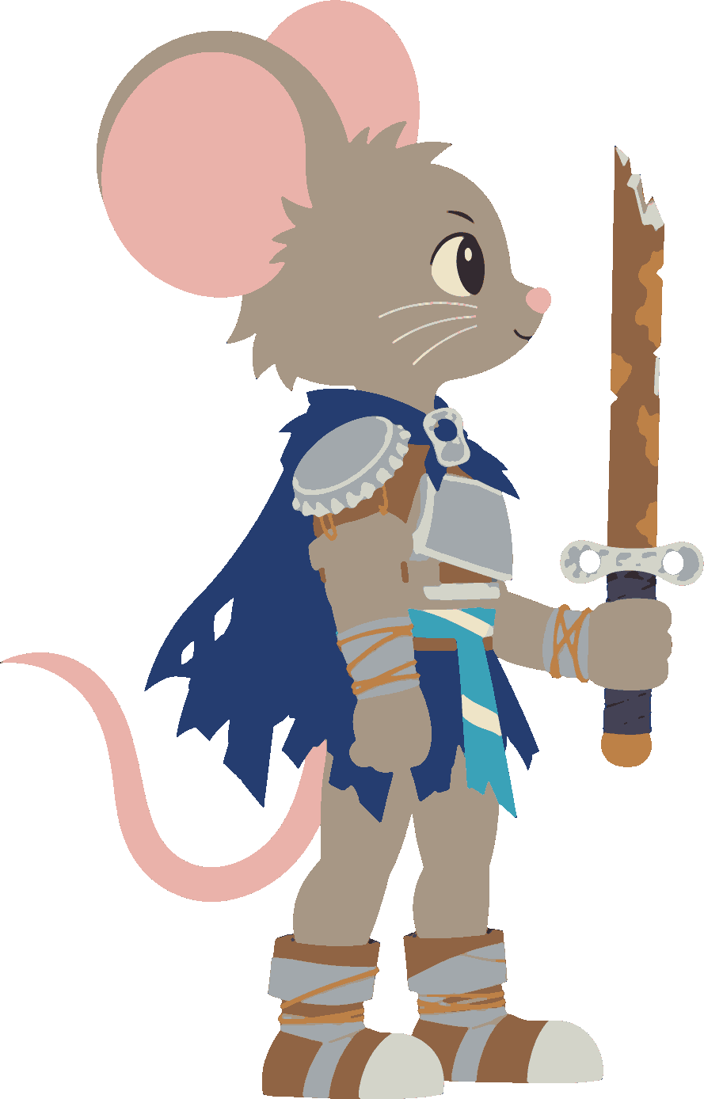

컨셉 기획서
기사쥐
기사쥐
RAT KNIGHT
하수구 쥐 마을의 꼬마쥐가 쓰레기로 만든 기사 장비를 입고
전설의 명검을 찾아 도시를 누비는 픽셀 팝아트 액션 메트로배니아
V1.1 | 2026-10-30 | 정승운

Slide 2
버전 관리
문서 변경 이력
버전 | 날짜 | 변경 내용 | 작성자
V1.1 | 2026-10-30 | 신규 컨셉 기획서 초안. 버전 관리·목차, 원페이지 기획서, 맵 구성·이동 구조·진행 흐름, 성장 구조(보스 처치 = 이동 스킬, 탐험 = 전투 스킬, 스탯 성장 제외) 작성 | 정승운
버전 규칙
V1.x 내용 추가·수정마다 소수점 버전 +0.1 (V1.1 → V1.2 → …)
V2.0 문서 구조를 크게 바꿀 때 앞자리 올림. 최신 버전이 표 맨 위

Slide 3



CONTENTS
목차
01
02
03
01
02
03
개요
월드 · 맵
성장 시스템
1.1 원페이지 기획서
2.1 맵 구성
2.2 맵 이동 구조
2.3 진행 흐름 · 엔딩
3.1 성장 구조
3.2 이동 스킬 (보스 보상)
3.3 전투 스킬 (탐험 보상)

Slide 4
01
01
개요
1.1 원페이지 기획서

Slide 5



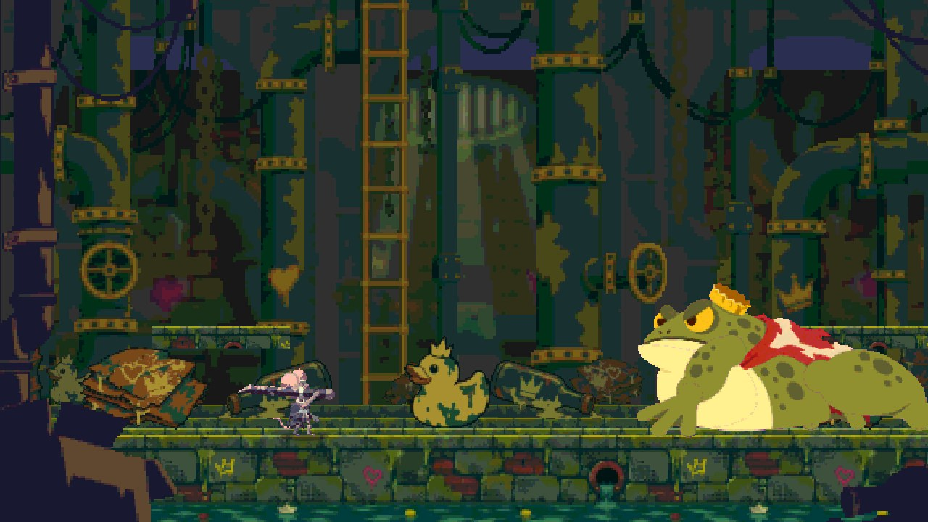




01 개요
1.1 원페이지 기획서
쓰레기로 무장한 하수구 꼬마쥐가 보스를 쓰러뜨리며 전설의 명검을 찾아 도시를 누비는 팝아트 액션 메트로배니아
한 줄 요약
기본 정보
게임 특징
장르 | 2D 횡스크롤 액션 메트로배니아
플랫폼 | PC (웹 프로토 → 유니티 본편)
타겟 유저 | 할로우 나이트·실크송류 탐험 액션 유저
플레이 목표 | 보스마다 명검 부품 1개, 모두 모아 명검 완성
레퍼런스 | 할로우 나이트, 카타나 제로, 산나비(사슬팔)
베는 손맛
몸을 감아 도는 3타 베기, 히트스톱, 팝아트 타격 연출
고르는 길
보스를 잡을 때마다 이동 스킬을 골라 다음 지역 결정 (12가지 경로)
쥐의 눈으로 본 도시
병뚜껑 견갑·파이프 검. 인간의 쓰레기가 쥐에겐 보물
비주얼 컨셉
핵심 루프
↺ 반복
그림체 = 픽셀
감성 = 팝아트
플랫 원본 → 코드로
명암·망점·도트화
탐험
보스 처치
이동 스킬
새 지역
전투 스킬 발견
명검 부품 획득
보스 보상 선택
막힌 길 개방

Slide 6
02
02
월드 · 맵
2.1 맵 구성
2.2 맵 이동 구조
2.3 진행 흐름 · 엔딩

Slide 7






02 월드 · 맵
2.1 맵 구성
0
1
2
시작 맵
0
초반 지역
1
초반 지역
2
하수구 쥐 마을
번화가 뒷골목
도심 하천과 공원
쥐들이 모여 사는 하수구 마을. 시작 보스를 잡고 첫 이동 스킬 선택
네온 간판·전선·배관 고리가 얽힌 좁은 골목
배수구에서 흘러나온 하천과 물에 잠긴 공원
게임 시작 지점 · 이후 되돌아올 수 없음
c 사슬팔
0번 맵에서 진입
b 수영·잠수
0번 맵에서 진입
3
4
5
초반 지역
3
후반 지역
4
후반 지역
5
버려진 아파트 단지
버려진 지하철역
도시 외곽 뒷산
높은 외벽과 무너진 계단이 이어진 빈 아파트
끊어진 선로와 깊은 터널, 거대한 간격
절벽과 상승기류가 부는 높은 산비탈
a 벽타기
0번 맵에서 진입
d 대포알 탑승
초반 지역에서 진입
e 낙하산
초반 지역에서 진입
맵 이름·테마는 가안. 1·2·3의 보스 역할(스토리 보스 / 진엔딩 보스)은 고정이 아니라 플레이 진행 순서로 정해짐

Slide 8





02 월드 · 맵
2.2 맵 이동 구조
길을 여는 이동 스킬
초반 지역
후반 지역
1
4
a 벽타기
1티어 · 초반 이동
d
b 수영·잠수
1티어 · 초반 이동
c
c 사슬팔
1티어 · 초반 이동
번화가 뒷골목
버려진 지하철역
a
d 대포알 탑승
2티어 · 후반 진입
0
2
e 낙하산
2티어 · 후반 진입
자유 귀환
b
b
자유 왕복
이동 규칙
하수구 쥐 마을
도심 하천과 공원
c
0 → 1·2·3 단방향. 0으로는 돌아오지 않음
1·2·3 사이는 같은 스킬로 양방향
1·2·3 어디서든 d → 4, e → 5
4 ↔ 5, 4·5 → 1·2·3은 스킬 없이 이동
남은 초반 맵 1곳은 4·5에 처음 들어갈 때까지 스토리 잠금
a
3
5
e
버려진 아파트 단지
도시 외곽 뒷산

Slide 9




02 월드 · 맵
2.3 진행 흐름 · 엔딩
STEP 1
STEP 2
STEP 3
STEP 4
STEP 5
STEP 6
0 · 시작 맵
첫 번째 초반 맵
두 번째 초반 맵
4 또는 5
4 · 5 · 전 지역
남겨 둔 초반 맵
시작 보스 처치
스토리 보스 처치
스토리 보스 처치
후반 지역 첫 진입
노말 엔딩 + 전 맵 탐험
진엔딩 보스 처치
1티어 a·b·c 중 1개 선택
남은 1티어 1개 선택
→ 두 번째 맵·진엔딩 지역 확정
2티어 d·e 중 1개 선택
남은 초반 맵 잠금 영구 해제
두 조건 모두 충족 시
진엔딩 보스 개방
진엔딩 · 명검 완성
예시: c → a → d 선택
엔딩 조건
0
c
1
a
2
d
4
+
=
3번 맵 잠김
노말 엔딩
(4 또는 5)
1~5 맵
탐험 완료
진엔딩 보스
도전 가능
4 첫 진입 → 3번 잠금 해제 → 전 지역 탐험 → 노말 엔딩 → 3번 맵에서 진엔딩 보스
1티어 순서 6가지 × 2티어 2가지 = 12가지 진행 경로
맵 0과 진엔딩 보스 처치는 탐험 완료 조건에서 제외

Slide 10
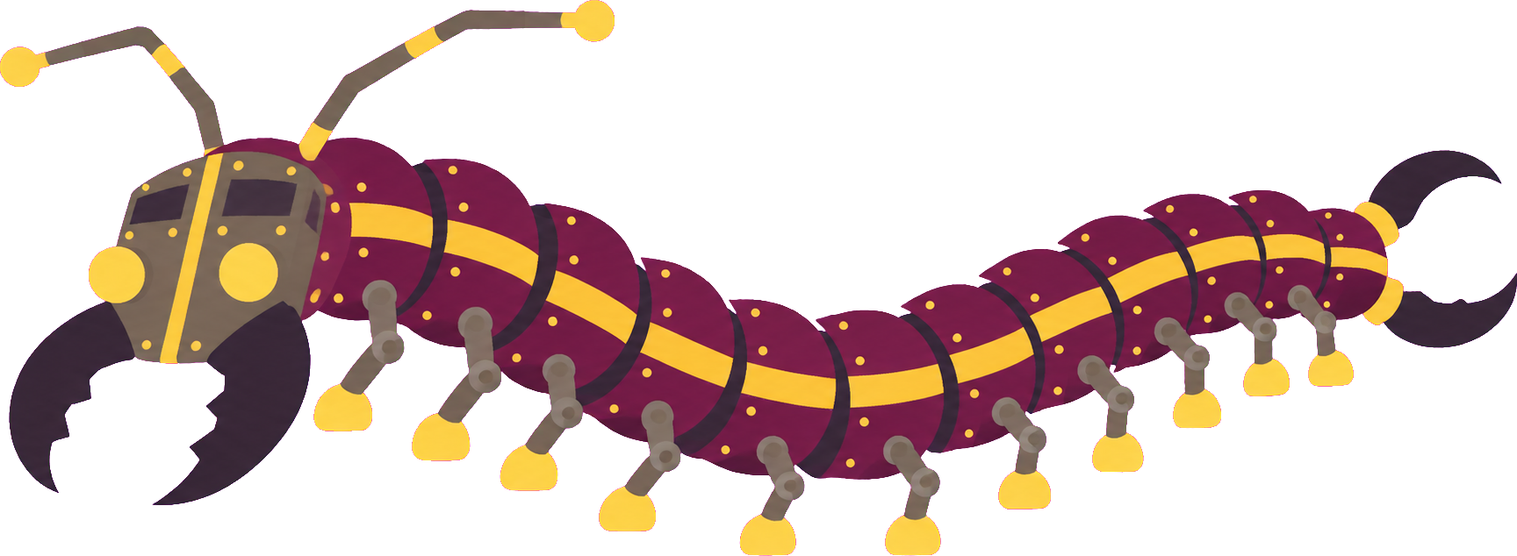
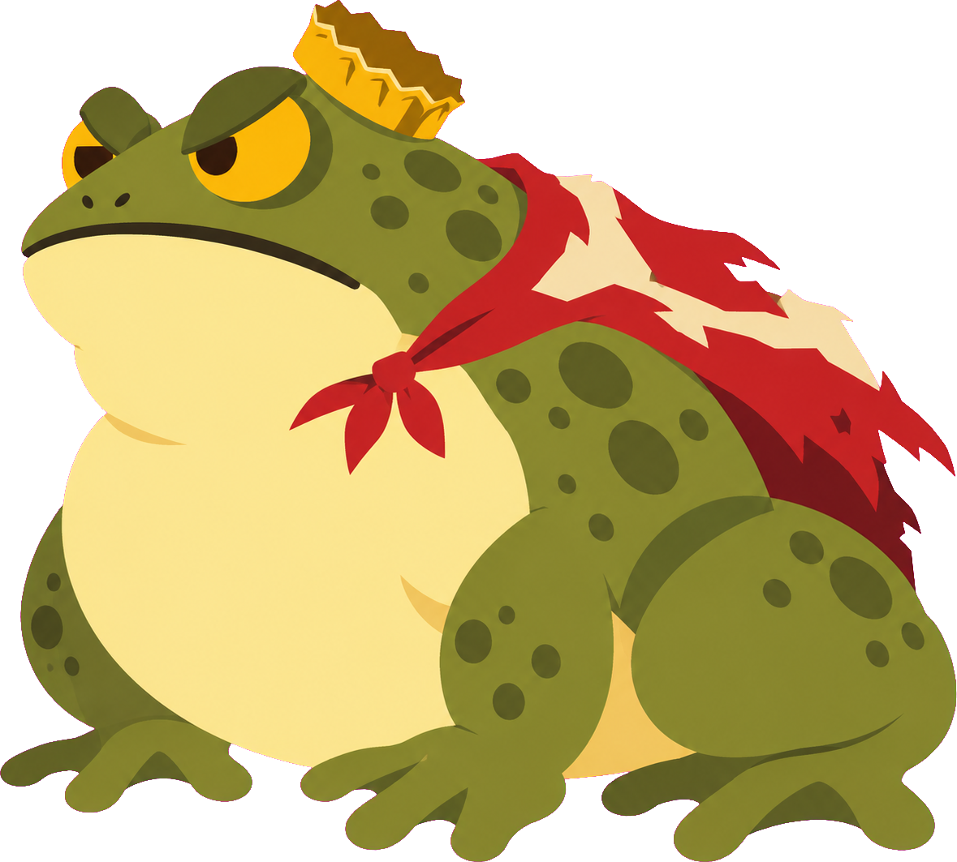
03
03
성장 시스템
3.1 성장 구조
3.2 이동 스킬 (보스 보상)
3.3 전투 스킬 (탐험 보상)

Slide 11


03 성장 시스템
3.1 성장 구조
이동 스킬
전투 스킬
스탯 성장
보스 처치 보상
탐험 보상
제외
보스를 잡으면 이동 스킬 선택
다른 지역으로 넘어가는 열쇠
최종 보유 3개 (1티어 2, 2티어 1)
명검 부품 1개 함께 획득
숨은 방·보물 상자·탐험 목표에서 발견
새 공격 기술과 연계 추가
전투 방식을 넓히는 보상
길을 막는 조건으로는 쓰지 않음
레벨·경험치(치즈) 제외
공격력·체력 능력치 노드 제외
성장은 수치가 아니라
할 수 있는 행동으로 표현
성장 원칙 보스 = 갈 수 있는 곳이 넓어짐 · 탐험 = 싸우는 방법이 늘어남 · 모든 보스의 명검 부품을 모아 전설의 명검 완성

Slide 12
03 성장 시스템
3.2 이동 스킬 (보스 보상)
1티어
a
1티어
b
1티어
c
2티어
d
2티어
e
벽타기
수영·잠수
사슬팔
대포알 탑승
낙하산
벽을 이용한 수직 이동
수중 통로 탐험
고리 사이 이동·스윙
거대한 간격·높이 돌파
높은 곳에서 긴 활강
지정된 거친 벽을 붙잡고 오르기. 벽 점프 포함
수면 이동은 기본, 획득 시 잠수와 빠른 유영 해금
가까운 고리 자동 조준. 매달리기·당기기·놓기로 단순 조작
맵에 설치된 대포에 들어가 조준 후 발사
완만한 하강과 방향 조절. 상승기류로 고도 확보
획득 규칙
보스를 잡아야만 획득
고른 스킬이 길을 정함
한 번 얻으면 계속 보유
시작 보스 → 1티어 · 초반 보스 1 → 1티어 · 초반 보스 2 → 2티어
1티어는 a·b·c 중 서로 다른 2개, 2티어는 d·e 중 1개만
이동해도 소모되지 않음. 재방문 추가 획득 없음

Slide 13







03 성장 시스템
3.3 전투 스킬 (탐험 보상)
처음부터 사용
탐험으로 발견
3타 베기
?
올려 베기 → 뒤돌기 → 회전 베기 루프
공중 회전 베기
공중에서 몸을 말아 세로 한 바퀴
내려찍기
충전 돌진
추가 기술
공중 ↓ + 공격. 발밑으로 꽂고 충격파
길게 눌러 모았다 섬광과 함께 돌진 베기
지역마다 1~2개 배치 예정
대시
예비 동작 없이 튀어 나감. 공중 1회
획득 장소
원칙
숨은 방
보물 상자
탐험 목표
전투 스킬은 길을 막지 않음. 맵 잠금은 이동 스킬만 담당하고, 전투 스킬은 싸우는 방법을 넓히는 선택 보상
부서지는 벽·좁은 틈 너머
이동 스킬로 닿는 외진 곳
맵별 탐험 목표 달성 보상

